Slide 1
Předanestetické vyšetření
MUDr. Jan Hudec
KARIM FN Brno
LF MU Brno

Slide 2
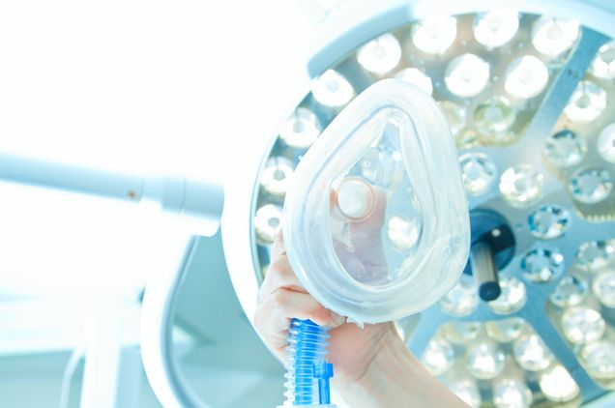
Předanestetické vyšetření
jedná se o cílené anesteziologické vyšetření před poskytnutím anestezie- konzilium
součást komplexní péče zajišťované anesteziology
prováděno výhradně lékaři z oboru AIM
prováděno za účelem příznivě ovlivnit péči o pacienta
rozsah individuálně
„na míru“ pacienta

Slide 3
Předanestetické vyšetření- cíle
posouzení zdravotního stavu
funkční rezervy orgánových systému
detekce patologií, abnormalit
návrh na pomocná vyšetření, optimalizaci funkcí
stanovení plánu anesteziologické péče
poučení pacienta, získání informovaného souhlasu

Slide 4
Předanestetické vyšetření- součásti
typ výkonu, indikace,…
anamnéza pacienta, klinické vyšetření
farmakoterapie, alergie, abúzus
předchozí anestezie, krevní deriváty
laboratorní výsledky, zobrazovací metody
stanovení rizika
doporučení dalších vyšetření
premedikace, plánování anestezie

Slide 5
Předanestetické vyšetření- výhody
příznivě ovlivní péči o pacienta
včas identifikuje abnormality-> doporučí nápravu
zkracuje dobu hospitalizace
snižuje morbiditu a mortalitu
redukuje počet odložených výkonů
významný ekonomický aspekt

Slide 6
Předanestetické vyšetření- postup
pacient se objedná k předanestetickému vyšetření podle termínu operace
s sebou přinese interní předoperační vyšetření, příp. další konziliární vyšetření
dále indikace a typ operačního výkonu
pacient následně vyšetřen anesteziologem s ohledem na typ plánované anestezie
poučení, zodpovězení otázek,…

Slide 7
ASA klasifikace
stratifikace nemocných podle jejich celkového zdravotního stavu
ASA 1: zcela zdravý pacient, bez patolog. klinického či laboratorního nálezu
ASA 2: pacient s lehkým, kontrolovaným systémovým onemocněním- HT, DM,…
ASA 3: pacient s těžkým, obtížně kontrolovaným onemocnění, které pacienta funkčně limituje- st.p. IM, DM s poškozením orgánů,…

Slide 8
ASA klasifikace
ASA 4: pacient se závažným, limitujícím onemocněním, které ho ohrožuje na životě a není vždy řešitelné operací- dekomp. SS, st.p. transplantacích, onkologičtí,…
ASA 5: moribudní pacient, u kterého je předpoklad úmrtí do 24 hod a operace je posledním možnosti záchrany
u akutních výkonů klasifikace rozšířena o symbol E= emergency

Slide 9
Stupeň operační zátěže
A: malé endoskopické a ambulantní, výkony na kůži a prsu, oční, plastická a rekonstrukční chirurgie, stomatologické, diagnostické výkony,…
B: střední cévní výkony na DKK, operace v podbříšku, videothorakoskopie, operace výhřezu ploténky, většina ortopedické a traumatologické a ORL operativy,…

Slide 10
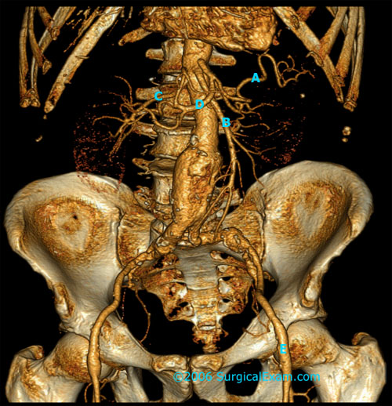
Stupeň operační zátěže
C: velké resekční výkony GIT, pankreatu, thorakotomické výkony, operace na aortě a velkých cévách a ostatní operace se zásadním zásahem
do hemodynamiky,
výkony spojené s
očekávanou velkou KZ

Slide 11
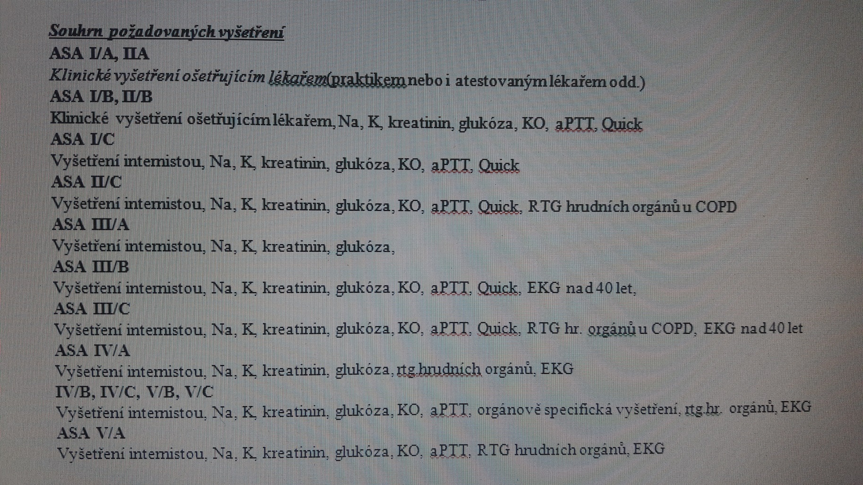
Rozsah vyšetření?

Slide 12
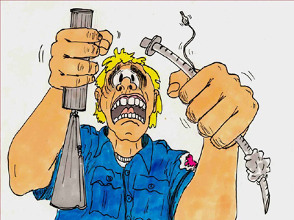
Systematický přístup- ABC
A: dýchací cesty
zajištění dýchacích cest- LM, OTI, NTI…
obtížné zajištění dýchacích cest?
stav chrupu, postavení řezáků,…
záklon hlavy, tloušťka krku,…
Mallampati klasifikace
Cormack- Lehane klasifikace

Slide 13
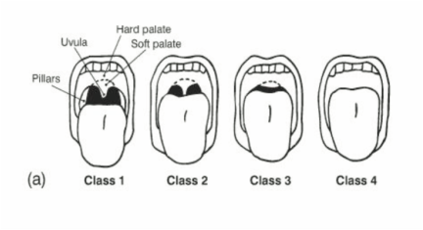
Systematický přístup- ABC
A: dýchací cesty- Mallampati klasifikace

Slide 14
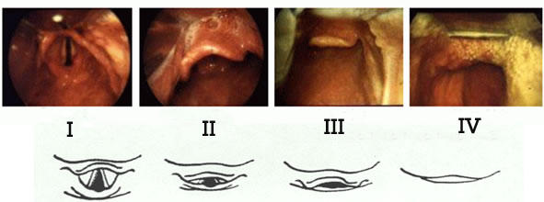
Systematický přístup- ABC
A: dýchací cesty- Cormack- Lehane klasifikace

Slide 15
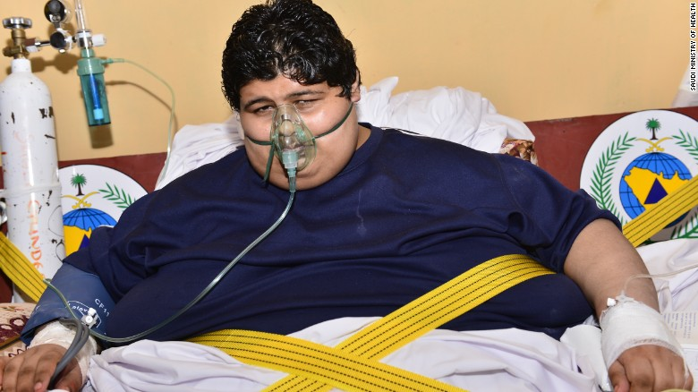
Systematický přístup- ABC
A: dýchací cesty- obtížná intubace?

Slide 16
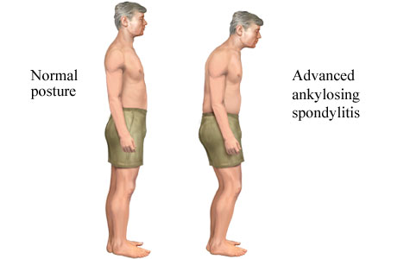
Systematický přístup- ABC
A: dýchací cesty- obtížná intubace?

Slide 17
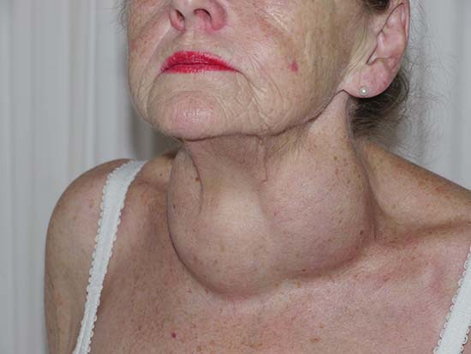
Systematický přístup- ABC
A: dýchací cesty- obtížná intubace?

Slide 18
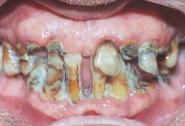
Systematický přístup- ABC
A: dýchací cesty- obtížná intubace?

Slide 19
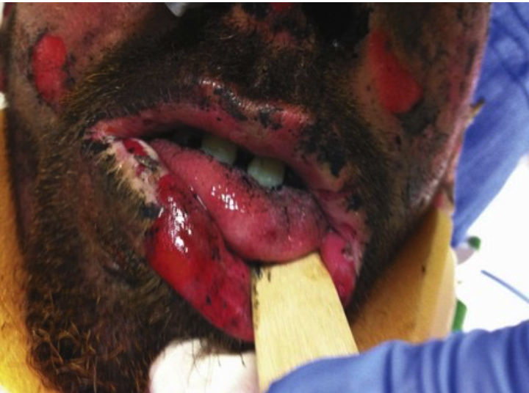
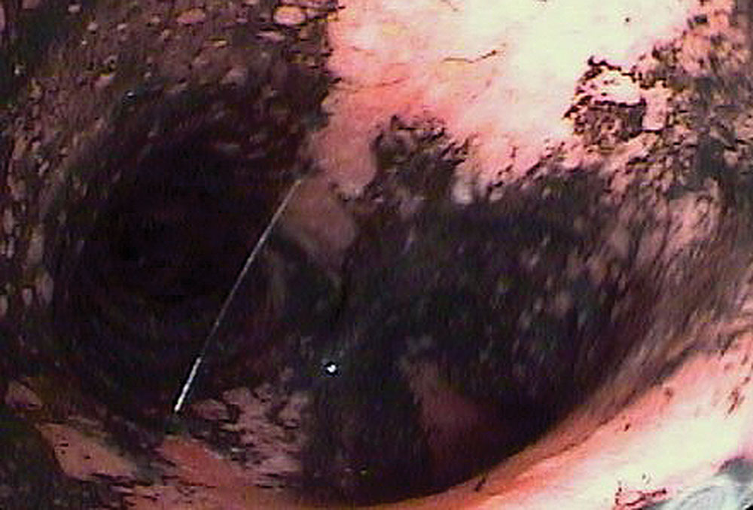
Systematický přístup- ABC
A: dýchací cesty- obtížná intubace?

Slide 20
Systematický přístup- ABC
B: dýchání, respirační systém
stav dýchacího systému, rezervy,…
dušnost, kašel, dechové fenomény, kouření
syndrom obstrukční spánkové apnoe
usilovné dýchání, zapojení pomocných dýchacích svalů
onemocnění respiračního systému

Slide 21
Systematický přístup- ABC
B: dýchání, respirační systém
další vyšetření od plicního lékaře, konziliářů, vše dle komorbidit a typu výkonu…
RTG S+P, CT plic,…
chronická farmakoterapie, inhalátory
funkční vyšetření- spirometrie
krevní plyny

Slide 22
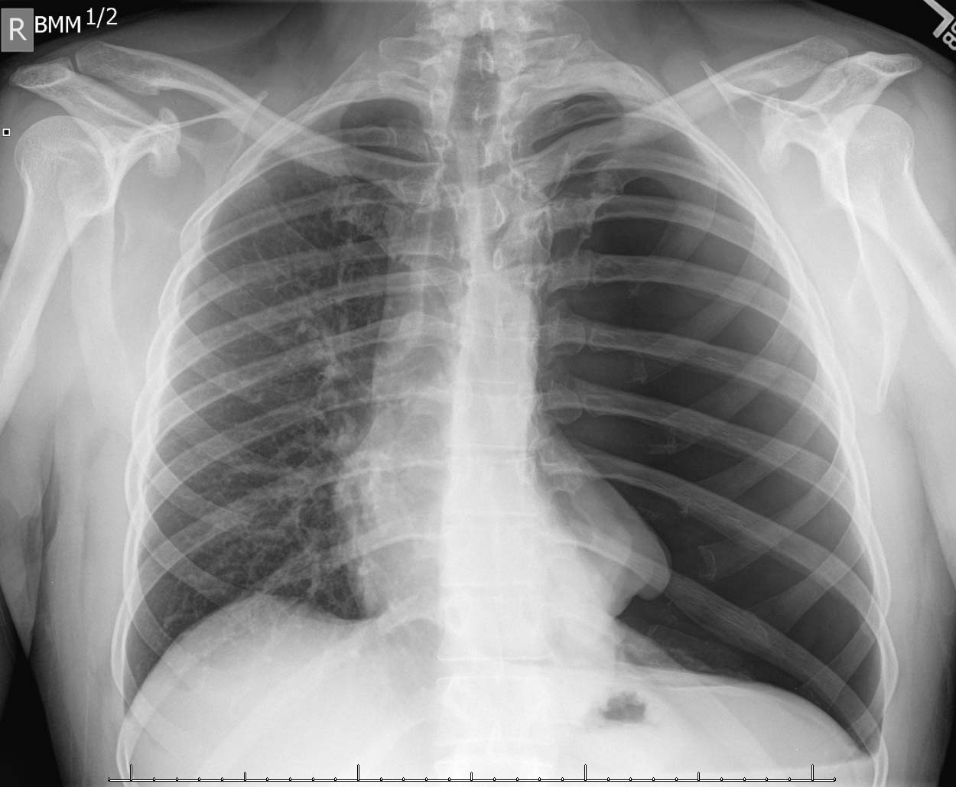
Systematický přístup- ABC
B: dýchání, respirační systém

Slide 23
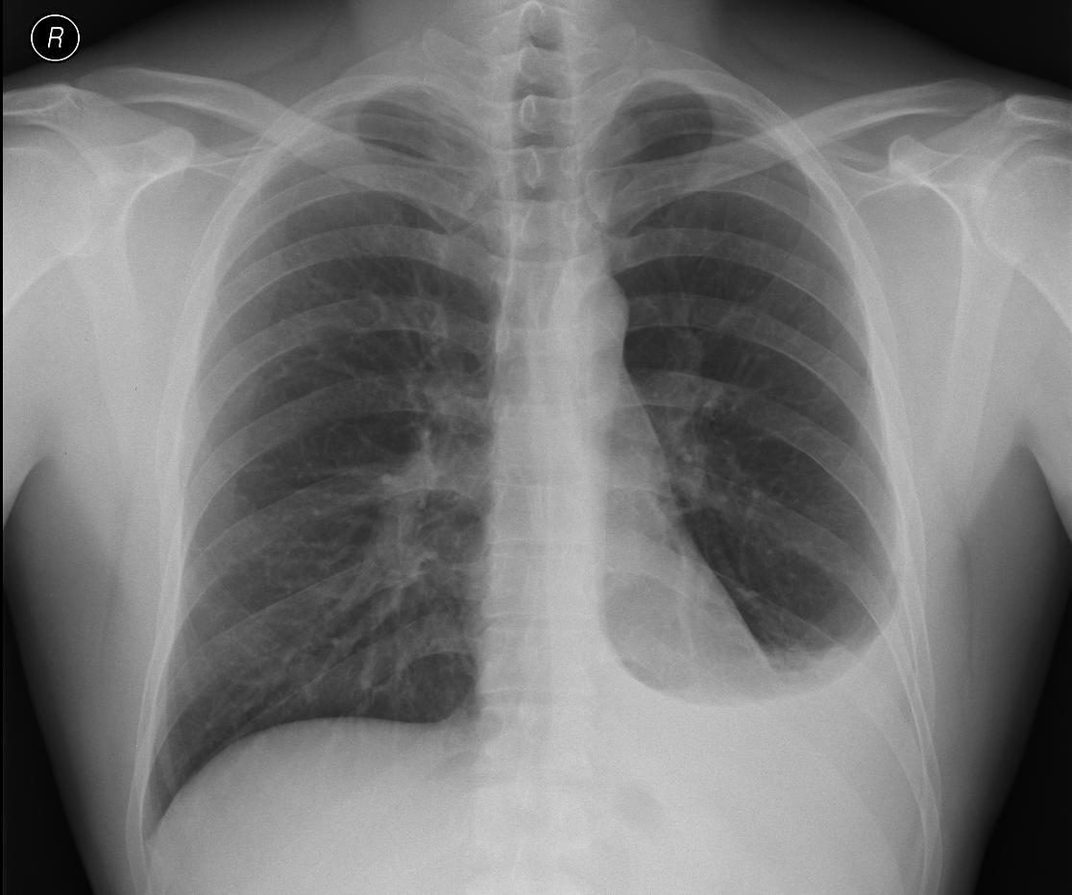
Systematický přístup- ABC
B: dýchání, respirační systém

Slide 24
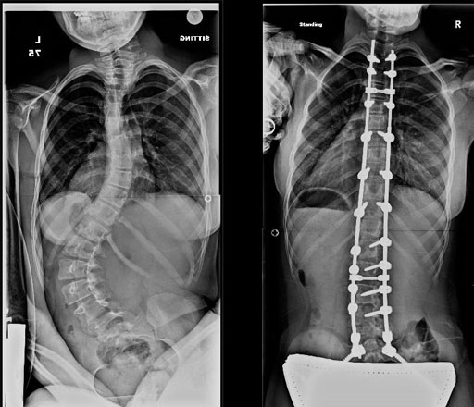
Systematický přístup- ABC
B: dýchání, respirační systém

Slide 25
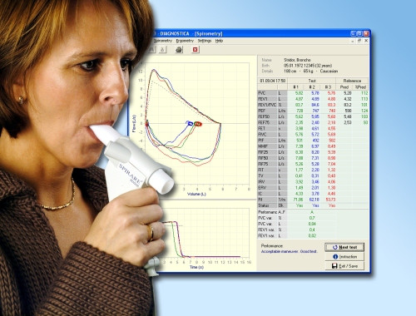
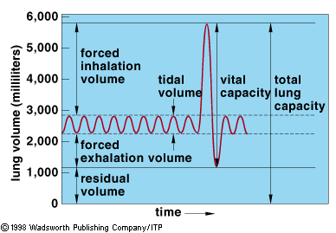
Systematický přístup- ABC
B: dýchání, respirační systém

Slide 26
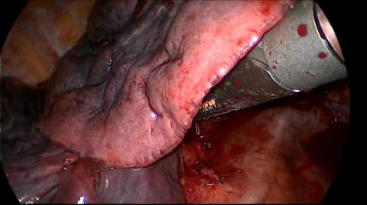
Systematický přístup- ABC
B: dýchání, respirační systém
FEV1>2 L / VC a FEV1>60% - pneumonektomie
FEV1>1 L / VC a FEV1>50% - lobektomie
FEV1>0,6 litru- klínovitá či segmentální resekce

Slide 27
Systematický přístup- ABC
C: kardiovaskulární systém
stav KVS systému, funkční rezervy…
onemocnění KVS aparátu- kompenzace
kardiostimulátor, defibrilátor,…
fyzikální nález- dušnost, otoky,…
chronická farmakoterapie
laboratorní vyšetření

Slide 28
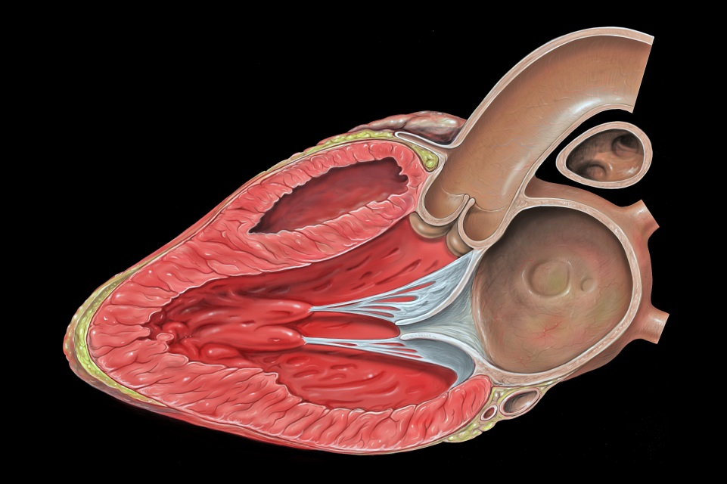
Systematický přístup- ABC
C: kardiovaskulární systém
dle stavu pacienta a jeho anamnézy další doplňková vyšetření
EKG, RTG S+P, ECHO srdce,…
kardiologické vyšetření
invazivní vyšetření

Slide 29
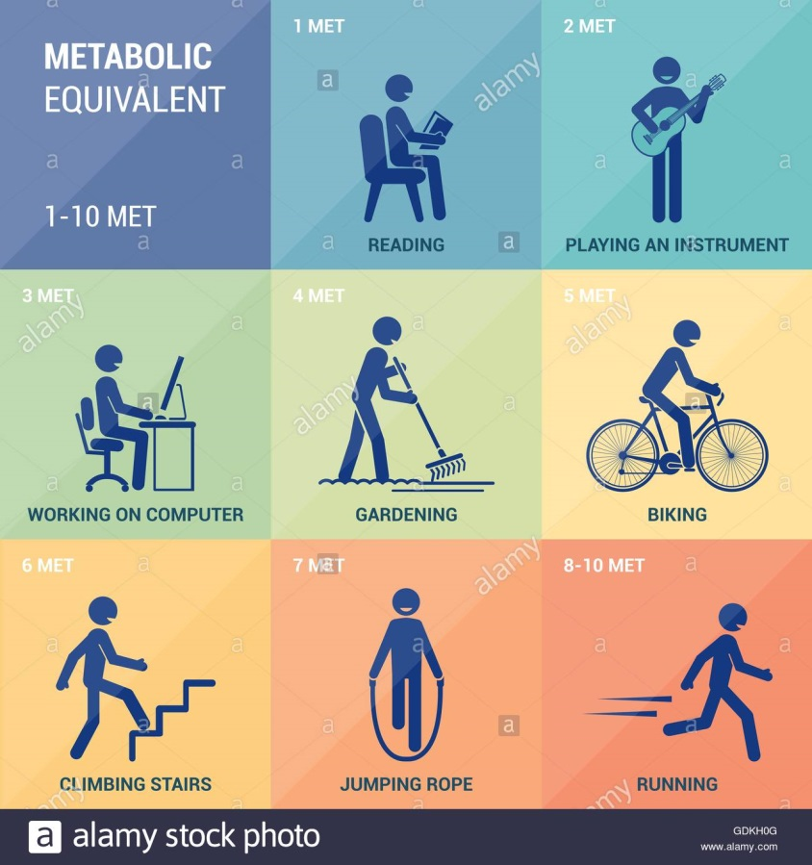
Systematický přístup- ABC
C: kardiovaskulární systém
základem pro posouzení funkční rezervy je dotaz na toleranci
fyzické aktivity
MET=metabolický ekvivalent
klidová spotřeba O₂ u
70-i kg, 40-i letého muže

Slide 30
Systematický přístup- ABC
C: kardiovaskulární systém
< 4 MET- nízká funkční rezerva- nevyjde 1 patro, neuběhne krátkou vzdálenost-> vyšší incidence KVS příhod
> 7 MET- vysoká funkční rezerva- vyjde 1 více než patro, rychlá chůze, běh-> výborná prognóza, i u pacientů s ICHS,…

Slide 31
Systematický přístup- ABC
C: kardiovaskulární systém
nízké KVS riziko: kontrolovaná HT, nezávažné poruchy rytmu, abnormální EKG ( hypetrofie LK, blok Tawarova raménka)
střední KVS riziko: IM déle než 1 měsíc, stabilní AP, komp. srdeční selhání, DM, renální insuficience, CMP/TIA > 1 měsíc
vysoké KVS riziko: recentní (< 30 dní) IM, nestabilní AP, dekomp. srdeční selhání, závažné arytmie, závažné chlopenní vady, CMP/TIA < 1 měsíc

Slide 32
Systematický přístup- ABC
C: kardiovaskulární systém
dle KVS rizika, operačního výkonu, nízké tolerance zátěže může být požadováno ECHO srdce, zátěžové vyšetření
tato vyšetření neindikujeme paušálně
při detekci ischémie u zátěžového vyšetření můžeme indikovat invazivní vyšetření

Slide 33
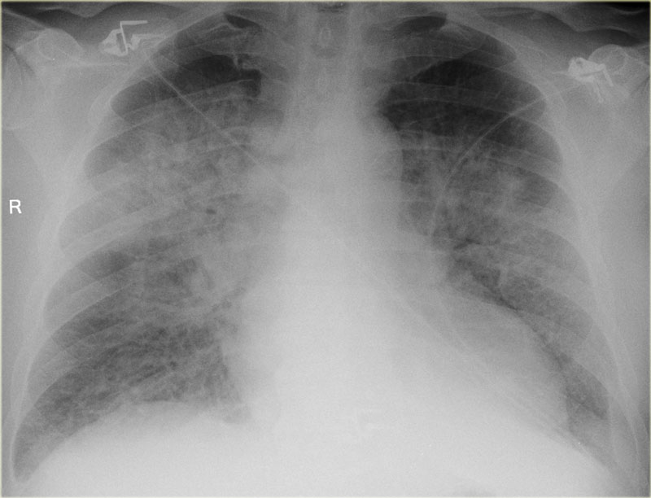
Systematický přístup- ABC
C: kardiovaskulární systém

Slide 34
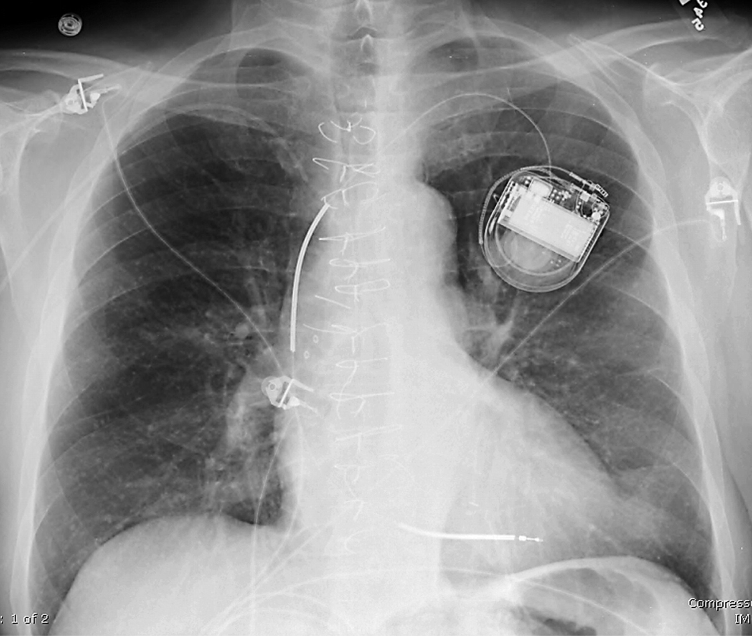
Systematický přístup- ABC
C: kardiovaskulární systém

Slide 35
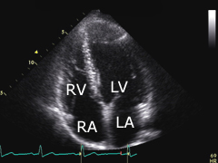
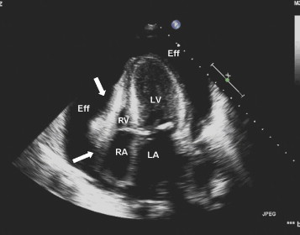
Systematický přístup- ABC
C: kardiovaskulární systém

Slide 36
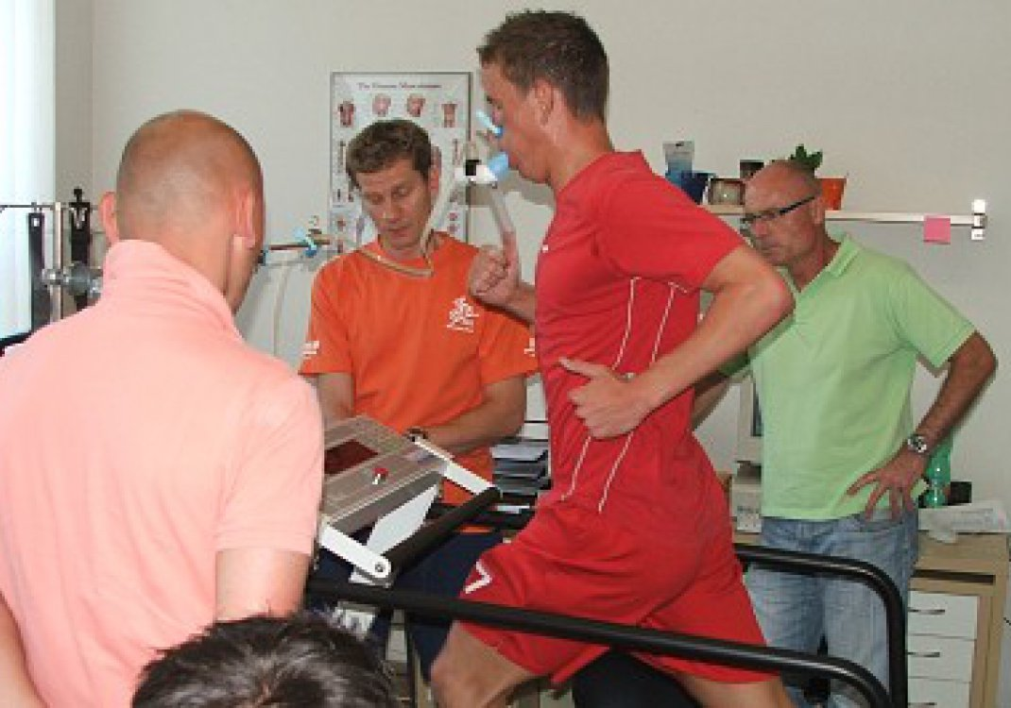
Systematický přístup- ABC
C: kardiovaskulární systém

Slide 37
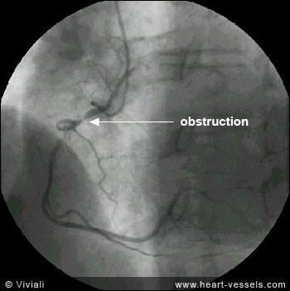
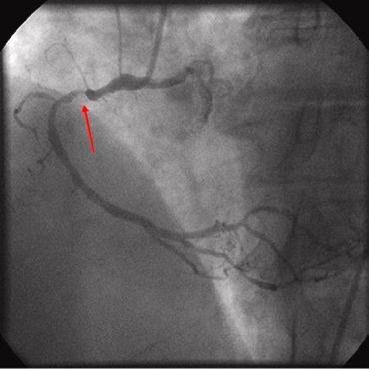
Systematický přístup- ABC
C: kardiovaskulární systém

Slide 38
Systematický přístup- ABC
D: další onemocnění
diabetes mellitus
onemocnění ledvin
onemocnění pohybového aparátu
neurologická onemocnění
poruchy krevního srážení
další…

Slide 39
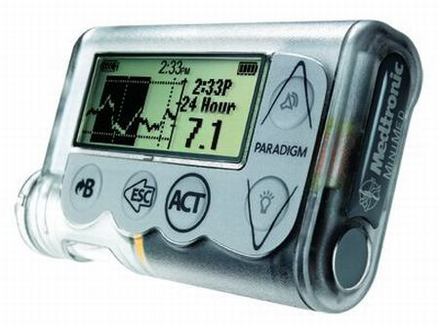
Systematický přístup- ABC
D: další onemocnění
diabetes mellitus- inzulin v.s. PAD
kompenzace diabetu?
konzilium diabetologa
diabetická příprava
pořadí v programu

Slide 40
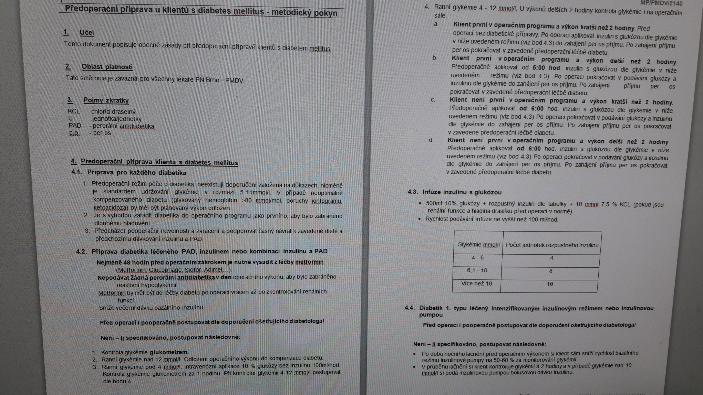
Systematický přístup- ABC

Slide 41
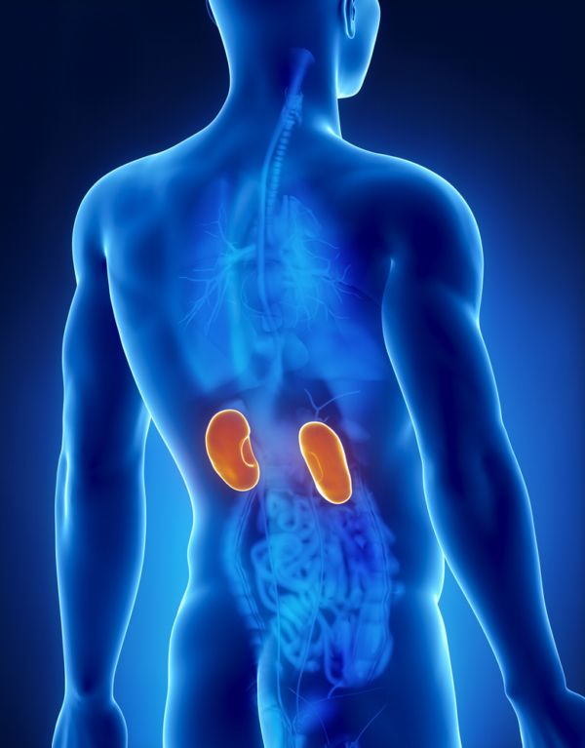
Systematický přístup- ABC
D: další onemocnění
onemocnění ledvin- glomerulární filtrace?
pacient v dialyzačním programu
nefrotoxické léky- ATB,…
zbytková diuréza
kontrolní odběry před operací,…

Slide 42
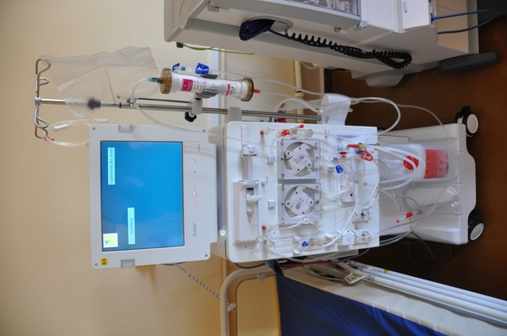
Systematický přístup- ABC

Slide 43
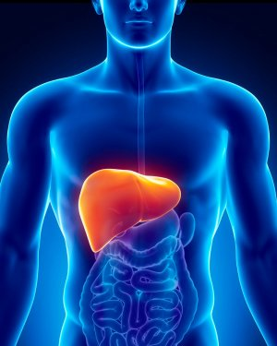
Systematický přístup- ABC
D: další onemocnění
poruchy pohybového aparátu
rozsah pohybu, záklon hlavy,…
onemocnění jater- metabolismus léků
neurologická onemocnění
neurologický deficit

Slide 44
Systematický přístup- ABC
D: další onemocnění
poruchy krevního srážení
zvýšená krvácivost vs. zvýšená srážlivost
substituce koagulačních faktorů vs. důsledná prevence TEN
hematologické konzilium- příprava k operaci
kontrolní koagulace před zákrokem

Slide 45
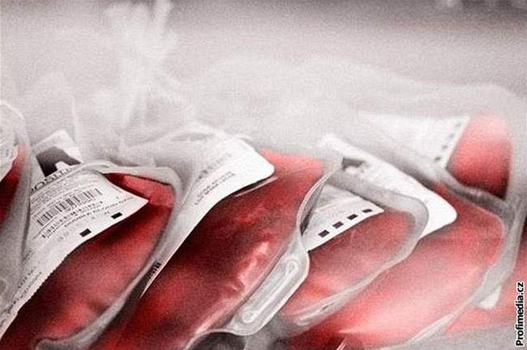
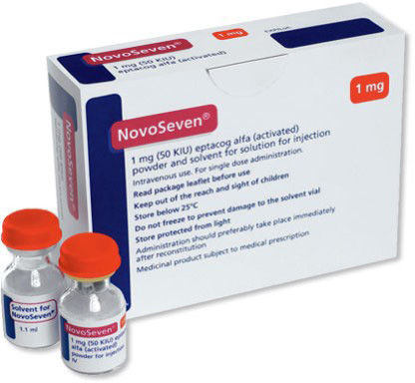
Systematický přístup- ABC

Slide 46
Předoperační medikace
příprava pacienta k peroperačnímu období
farmakologická optimalizace stavu
většinou p.o. léky
zahrnuje chronickou terapii, dále léky k optimalizaci peroperačního stavu a podání
tzv. premedikace
interdisciplinární
přístup

Slide 47
Předoperační medikace
chronická medikace
ponechat ß- blokátory
ponechat statiny
vysadit PADy-> příprava diabetika
vysadit diuretika
vysadit ACE- inhibitory?

Slide 48
Předoperační medikace
léky k optimalizaci stavu
ATB- chráněné koagulum
substituce kortikosteroidů
hematologická příprava
léky ke snížení rizika bronchosmazmů

Slide 49
Předoperační medikace
premedikace
soubor léků, které snižují strach z operace
vedou k sedaci, amnezii, analgezii
snížení sekrece z DC
odstranění vagových reflexů
zvýšení pH žaludeční šťávy
antiemetický účinek

Slide 50
Předoperační medikace
premedikace
benzodiazepiny- nejčastěji
působí prostřednictvím receptoru GABA
mají anxiolytický, amnestický, sedativní účinek
CAVE: útlum dýchání, hypotenze,…
midazolam, bromazepam,…

Slide 51
Předoperační medikace
premedikace
opioidy- méně časté
u pacienty s bolestivým onemocněním, před prováděním bolestivých intervencí
CAVE: riziko útlumu, zvláště při užití s BZD,…
morfin, fentanyl,…

Slide 52
Předoperační medikace
premedikace
léky ke zvýšení pH žaludku a snížení tvorby žaludeční šťávy
antag. H2- receptorů- ranitidin, famotidin,…
PPI- omeprazol, pantoprazol,…
prokinetika- metoklopramid

Slide 53
Předoperační medikace
premedikace
antiemetika- léky ke snížení PONV
setrony- ondansetron, granisetron,…
prokinetika- metoklopramid
droperidol

Slide 54
Předoperační medikace
premedikace
anticholinergika-léky, které antagonizují účinek Ach na jeho receptorech
mají vagolytický účinek, snížení sekrece slin, částečně sedace a amnézie
atropin, skopolamin,…

Slide 55
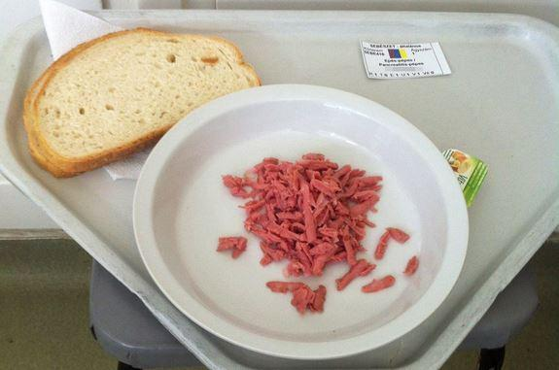
Doporučení omezení příjmu p.o.
čiré tekutiny ( voda, čaj, černá káva) - 2 hod
mateřské mléko- 4 hod
kojenecká výživa, mléko a lehké jídlo- 6 hod
pacient může zapít
premedikaci
podávanou p.o.
1 hodinu před operací
cca 100 ml vody

Slide 56
Plánování anestezie
naplánování typu anestezie
vždy dle indikace, typu výkonu a stavu pacienta, KI k provedení anestezie
nutné poučit pacienta, jaký typ preferuje
regionální v.s celková vs. analgosedace
to vše zdokumentovat a podepsat informovaný souhlas

Slide 57
Platnost vyšetření
pokud se nemění zdravotní stav pacienta
dospělý do ASA 3-> 1 měsíc
děti všeobecně 14 dní
při změně zdravotního stavu či překročení doby platnosti nutné doplnit nové vyšetření

Slide 58
Děkuji za pozornost

